Slide 1
Fazer finetuning de um buscador denso
Apresentação dos Notebooks
Leonardo Augusto da Silva Pacheco

Slide 2
Conceito importante - Saída dos encoders
We use two independent BERT networks (base, uncased) and take the representation at the [CLS] token as the output, so d = 768.
(Dense Passage Retrieval for Open-Domain Question Answering, seção 3.2)
cls_queries = outputs_queries.last_hidden_state[:, 0, :]
cls_passages = outputs_passages.last_hidden_state[:, 0, :]
last_hidden_state - FloatTensor of shape (batch_size, sequence_length, hidden_size)) — Sequence of hidden-states at the output of the last layer of the model.
https://huggingface.co/docs/transformers/main_classes/output#transformers.modeling_outputs.BaseModelOutput.last_hidden_state

Slide 3
Conceito importante - Similaridade e função de perda
We define the similarity between the question and the passage
using the dot product of their vectors (sim(q, p)): (Fórmula 1)
sim = torch.matmul(cls_queries, torch.transpose(cls_passages, 0, 1))
We optimize the loss function
as the negative log likelihood of the positive passage: (Fórmula 2)
esim = torch.exp(sim)
L = - torch.log(torch.diag(esim) / esim.sum(dim=1))
(Dense Passage Retrieval for Open-Domain Question Answering, seção 3.2)

Slide 4
Truques de código
Durante o desenvolvimento, usei versões reduzidas dos dados e menos épocas, o que permitiu adiar o uso de GPU no Colab
eval_size: 1000 –> 10 (eval_indexes=np.random.choice(len(df_msmarco), eval_size, replace=False)
train_size: 10000 -> 100 (train_indexes = np.setdiff1d(list(df.index), eval_indexes)[:train_size])
batch_size: 32 –> 10
epochs: 15 —> 3

Slide 5
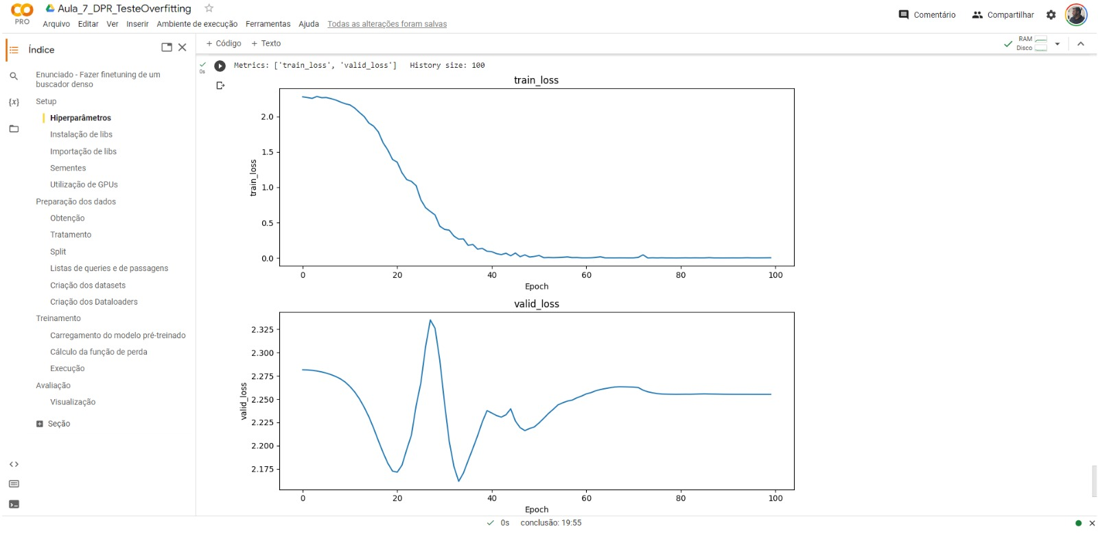
Técnicas para garantir que a implementação está correta
Teste de overfitting: mesma rotina, mas ajustando hiperparâmetros:
eval_size: 1000 (eval_indexes = np.random.choice(len(df_msmarco), eval_size, replace=False)
train_size: 10000 -> 10 (train_indexes = np.setdiff1d(list(df.index), eval_indexes)[:train_size])
batch_size: 32 –> 10
epochs: 15 —> 100

Slide 6
Resultados inesperados + limitações
só consegui implementar busca exaustiva
corte nas sequências das passagens: max_length = 256
shuffle a cada época
não cheguei a testar com o modelo de referência, mas a minha nDCG@10 ficou relativamente muito baixa: 0,2934 x 0.47
A normalização piorou os resultados: 0,2934 >> 0,2717
sentence-transformers/all-mpnet-base-v2: 0,5032

Slide 7
Agradecimento
Efusivo a todos os colegas que publicaram código e ideias desde a aula anterior.
Em especial a:
Leandro Carísio, que inspirou boa parte das implementações que fiz e testei
Marcus Borela, que me ajudou a entender os conceitos e verificar o código

